Slide 1


BabyLog
Por:
- Máximo Fuentes
- Francisco Iglesias
- Axel Rojas

Slide 2

Problemática
Falta de una herramienta centralizada para registrar crecimiento, alimentación, sueño y vacunas.
Información dispersa en cuadernos, notas del celular y conversaciones médicas.
Pérdida o inconsistencia de datos importantes para el seguimiento del bebé.
Padres primerizos con alta incertidumbre por no saber qué registrar ni cómo interpretarlo.
Pocas soluciones accesibles, simples y adaptadas al contexto chileno.

Slide 3
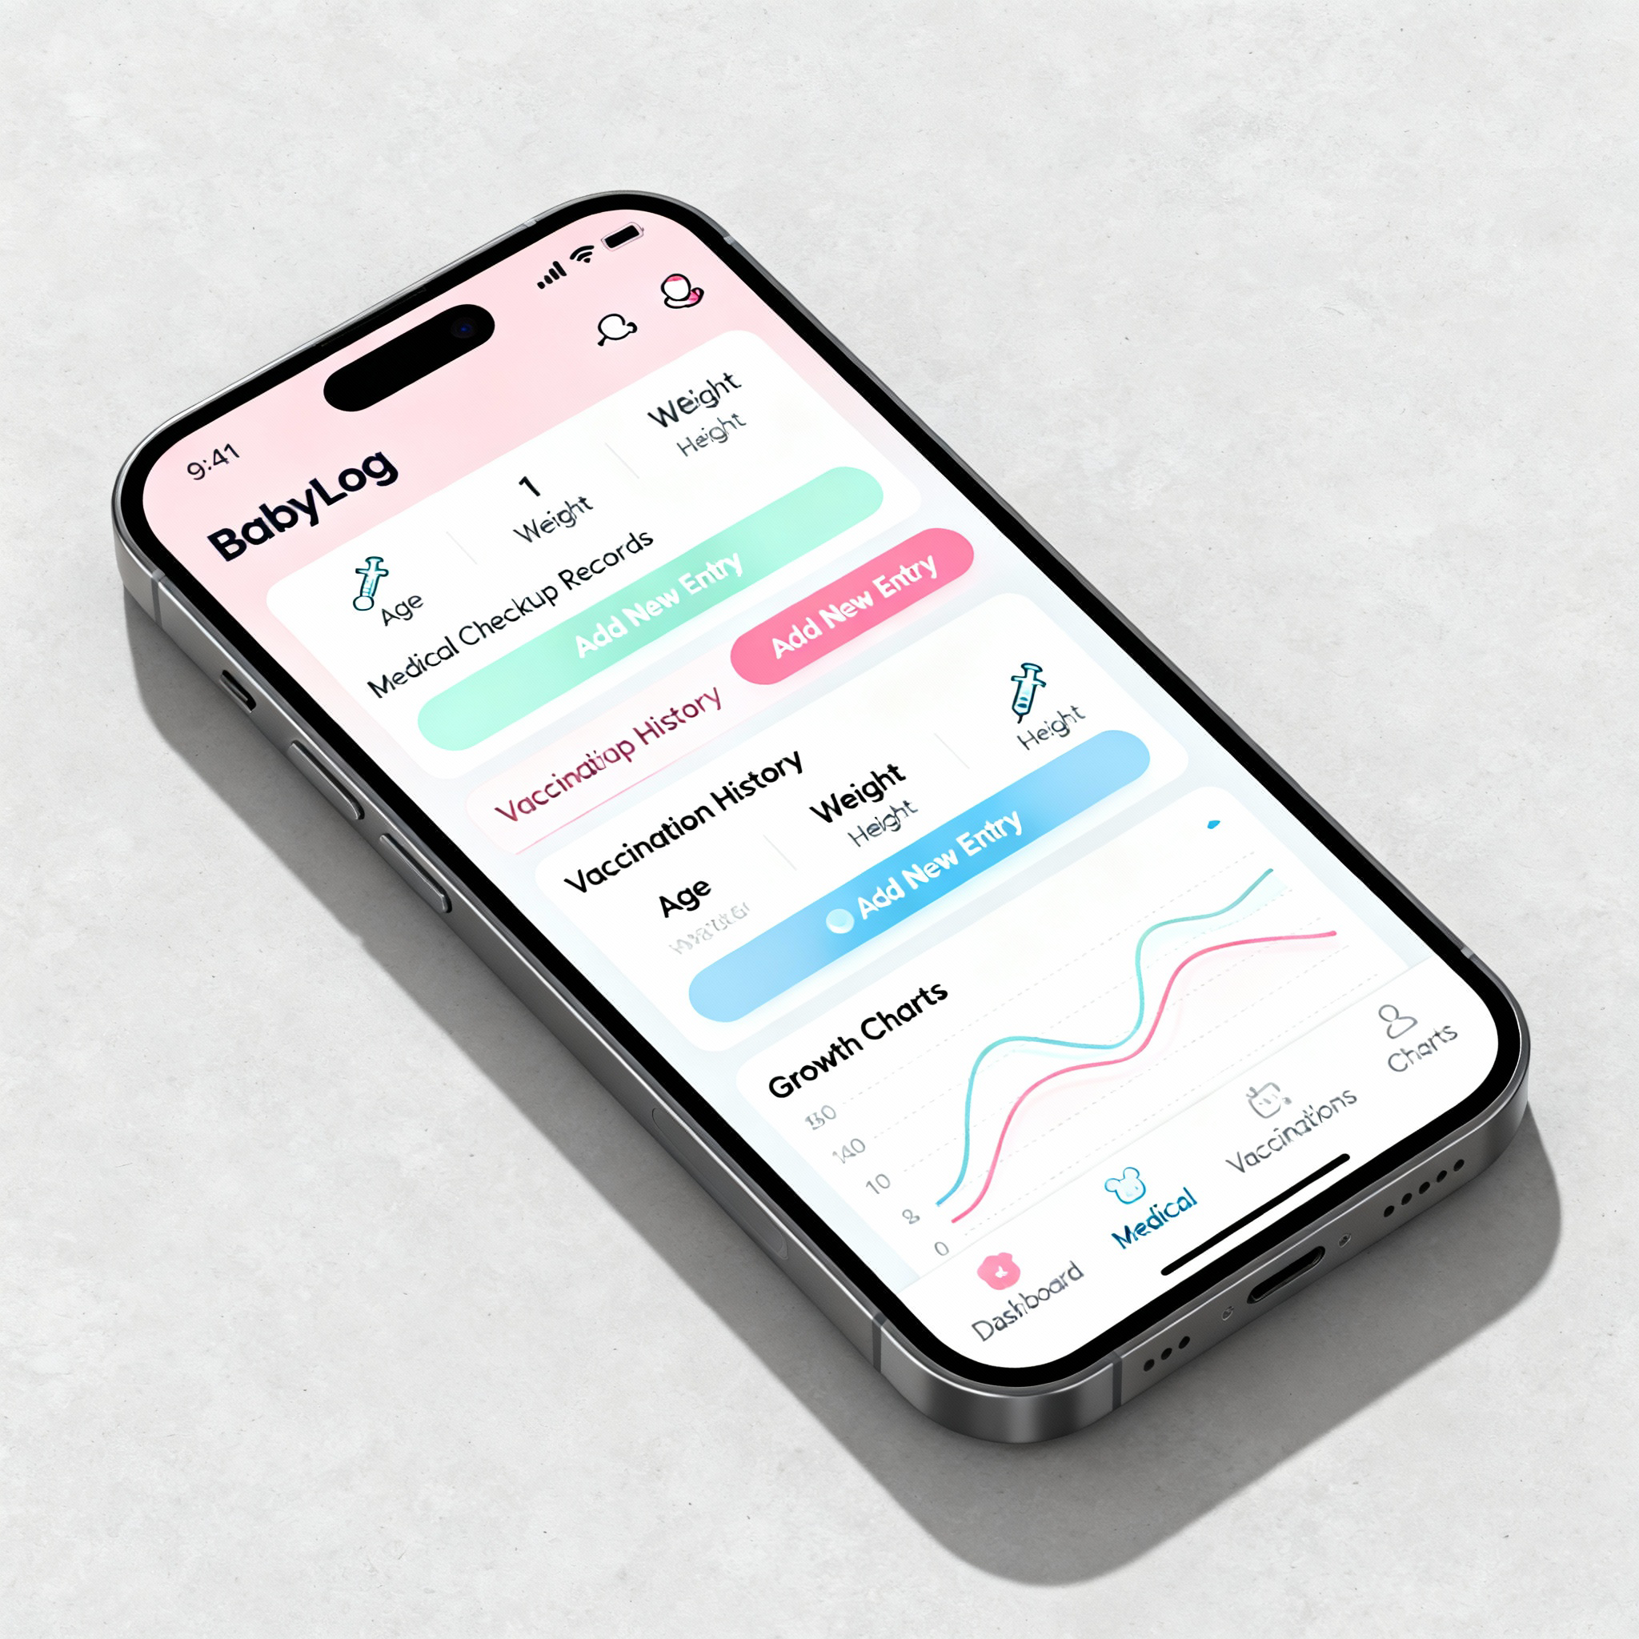
Soluciones
App móvil para centralizar el crecimiento del bebé.
Registro rápido de alimentación, sueño y vacunas.
Interfaz simple e intuitiva para padres.
Gráficos y visualizaciones claras del progreso.
Datos seguros en la nube (Firebase).
Adaptada al calendario de salud chileno.

Slide 4

Objetivo
Desarrollar una app móvil para registrar y monitorear el crecimiento infantil.
Entregar a los padres una herramienta simple y accesible para el seguimiento diario.
Centralizar información clave de alimentación, sueño, vacunas y controles.
Facilitar la toma de decisiones mediante gráficos e indicadores claros.

Slide 5

Alcances
Desarrollo de una app móvil en Ionic + Angular.
Registro de alimentación, sueño, vacunas y controles.
Perfiles de usuario con datos del bebé.
Visualización mediante gráficos y listados.
Autenticación y almacenamiento seguro en Firebase.
Diseño UI/UX completo con paleta BabyLog.
Gestión del proyecto usando GitHub, Jira y Trello.

Slide 6






Requerimientos funcionales
Registro de usuarios y autenticación.
Creación y edición de perfil del bebé.
Registro de alimentación, sueño, vacunas y controles médicos.
Visualización de historial de registros por fecha.
Generación de gráficos básicos de crecimiento y hábitos.
Gestión de recordatorios para vacunas y controles.

Slide 7
Requerimientos no funcionales
Interfaz simple, intuitiva y orientada a padres primerizos.
App con rendimiento fluido en dispositivos Android.
Almacenamiento seguro mediante Firebase.
Disponibilidad de datos en tiempo real.
Código organizado bajo buenas prácticas de Ionic + Angular.
Diseño consistente con paleta BabyLog y lineamientos UX.

Slide 8



Metodología de trabajo
Metodología ágil basada en Scrum.
Trabajo organizado en sprints semanales.
Uso de Jira y Trello para planificación y seguimiento.
Reuniones de coordinación para revisar avances.
Integración continua a través de GitHub.

Slide 9






Herramientas utilizadas
Firebase Firestore para lectura y escritura de datos.
Firebase Storage para manejo de imágenes.
Angular Services para la lógica interna de módulos.
TypeScript para validación y manipulación de datos.
Postman / Thunder Client para pruebas de endpoints.
VS Code como entorno principal de desarrollo.

Slide 10

Seguridad y Estructura de Datos (Firebase)
Reglas de acceso basadas en UID del usuario.
Escritura y lectura permitidas solo al propietario de los datos.
Validación de formatos antes de guardar en Firestore.
Estructura organizada por colecciones y subcolecciones:
/users/{uid}
/users/{uid}/alimentacion
/users/{uid}/sueno
/users/{uid}/vacunas
/users/{uid}/controles
Protección contra accesos no autorizados.
Manejo de imágenes con reglas en Storage.

Slide 11

GitHub y Control de Versiones
Flujo de trabajo basado en ramas por funcionalidad (feature branches).
Uso de main para versiones estables del proyecto.
Integración continua mediante pull requests y revisiones.
Resolución de conflictos y control de historial con Git.
Documentación técnica en el repositorio.
Sincronización constante con frontend y módulos productivos.

Slide 12
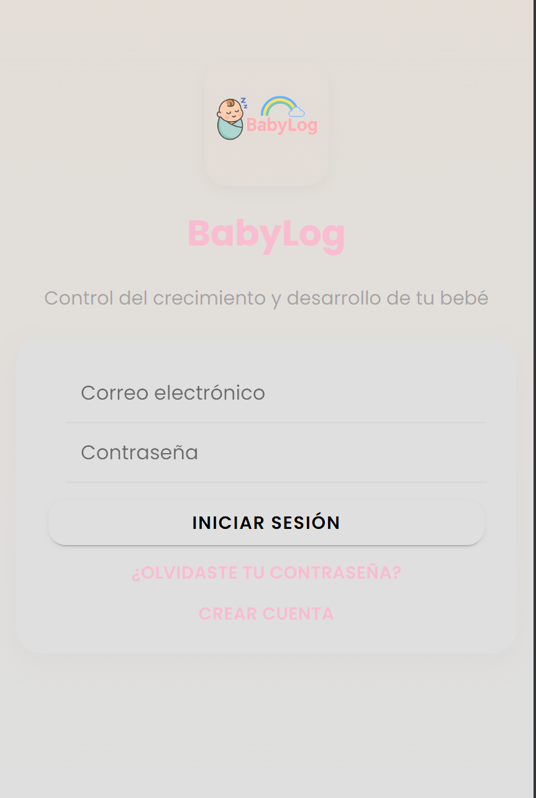
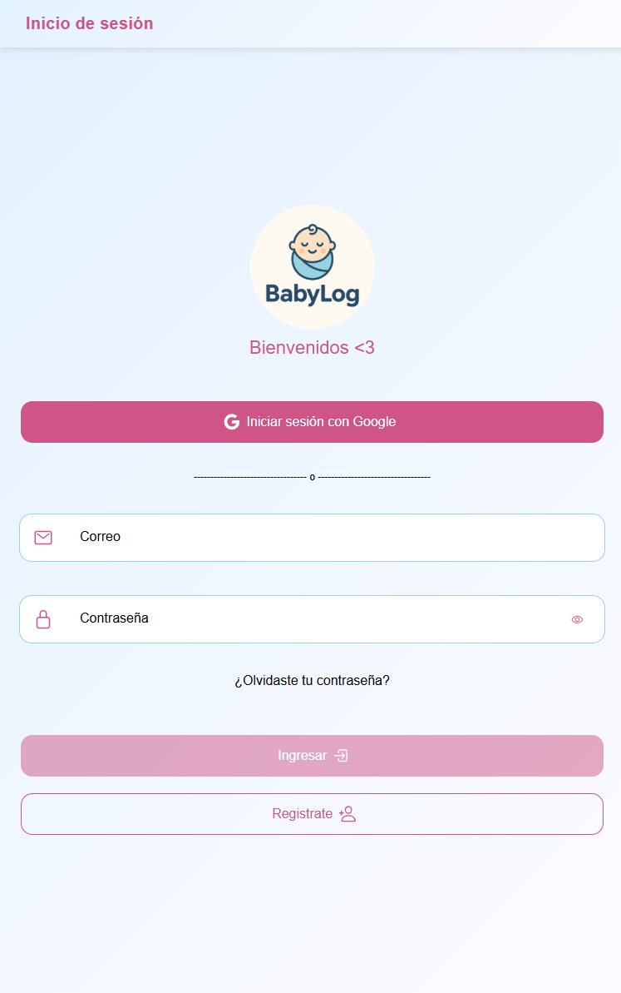
Demo y evolución
Diseño más claro
Autenticación con Google
Más Limpio
Nuevo logo
Nueva matriz de colores

Slide 13
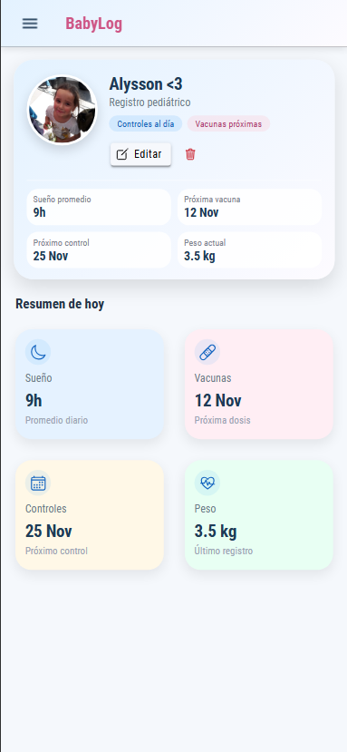
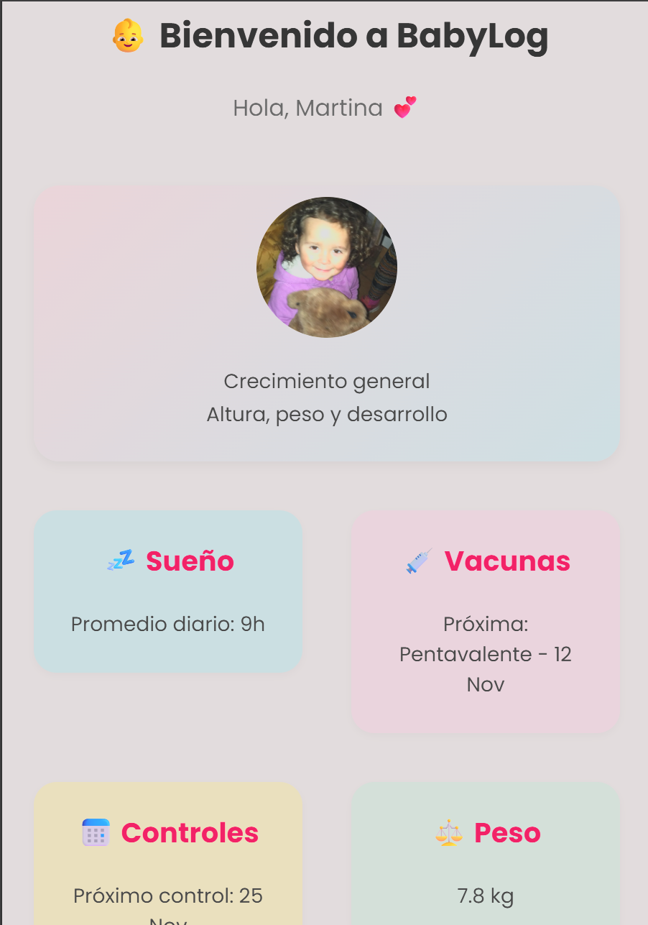
Demo y evolución
Diseño consistente
Se agrega menu desplegable
Se agrega funciones de edición de perfil

Slide 14
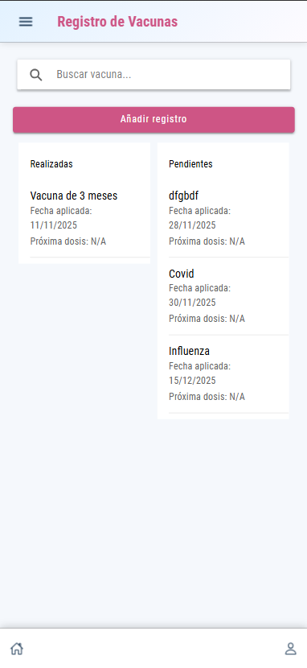
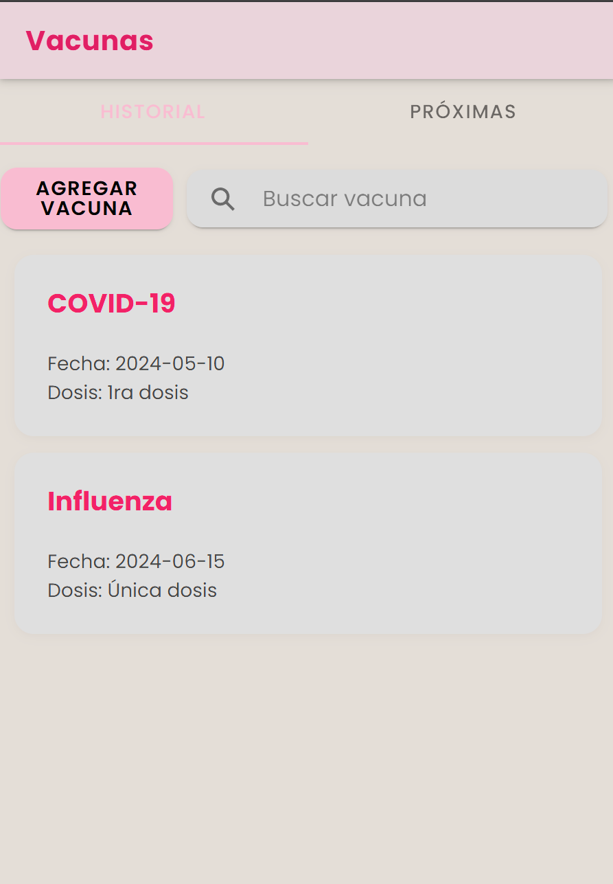
Demo y evolución
Diseño consistente
Nueva distribución, mas clara e intuitiva
Se agrega footer con opciones de volver al inicio y perfil

Slide 15
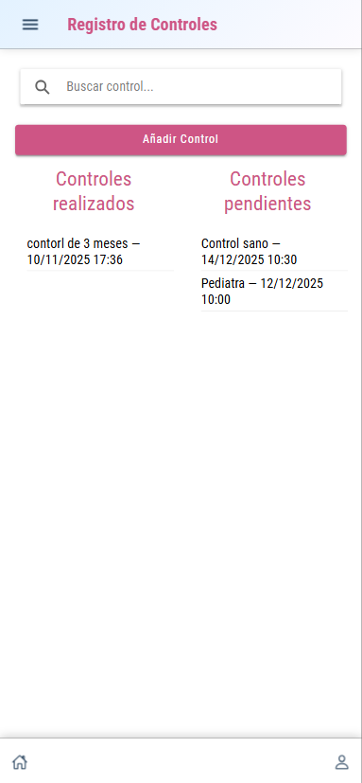
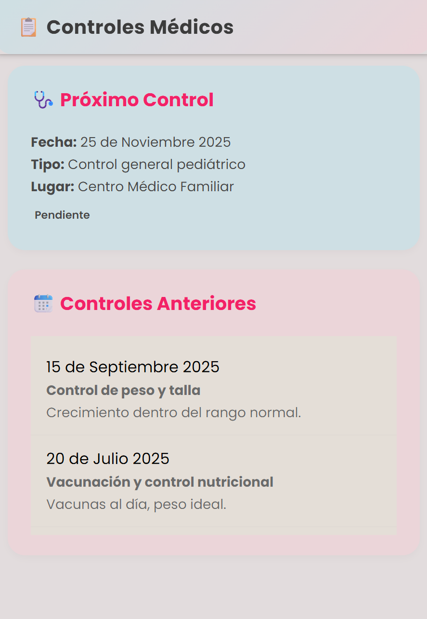
Demo y evolución
Diseño consistente
Nueva distribución, mas clara e intuitiva
Se agrega footer con opciones de volver al inicio y perfil

Slide 16





Reflexión Final
Proyecto fortaleció el trabajo en equipo y la comunicación técnica.
Aprendizaje profundo sobre Firebase, arquitecturas móviles y seguridad.
Validación de la importancia de un diseño simple y orientado al usuario.
Adaptación a cambios y resolución de problemas en tiempo real.
Base sólida para continuar ampliando funcionalidades.

Slide 17
Gracias!!

